Slide 1
Impactul poveștilor.
Cum și de ce să le citim copiilor?
Cufărul cu povești
Alina Iga

Slide 2
“Fiecare om care se naște vine cu un dar special în suflet. Unii au o iubire imensă, alții au o putere de a ajuta nemaipomenită, alții știu să ierte, alții sunt creativi sau poate au o voce care vindecă suflete, unii știu să îmbrățișeze inimi rănite, alții știu să zâmbească exact atunci când este nevoie.
Nu există om pe pământ fără un dar special. Doar că oamenii, uneori, uită de acesta. Îl lasă ascuns în suflet până el își pierde magia și dispare. Să nu lăsați niciodată să se întâmple asta.”
(Care este darul tău?, de Lavinia Nicoară)

Slide 3
Cum alegem cărțile pentru copii?
Recomandări primite de la copii, cadre didactice, părinți, editori sau bloggeri
În funcție de interesele copiilor. Este important să îi întrebăm ce le place și să mergem cu ei la librărie sau târguri de carte
În funcție de autor și traducător
În funcție de conținut – calitatea poveștii, natura ei, a scrisului
În funcție de ilustrații. Până învață să citească, copiii sunt atrași de imagini, de culori, de forme
Cartea care va fi citită copiilor să fie pe placul “copilului” din fiecare adult

Slide 4
Cum citim copiilor?
Creăm atmosfera potrivită pentru poveste
Arătăm copiilor coperta și îi provocăm să spună care cred ei că este titlul poveștii
Le citim titlul, autorul, ilustratorul, chiar și editura/ le arătăm coperta față și coperta spate
Încurajăm ascultarea activă
Explicăm cuvintele necunoscute
Întrerupem ocazional povestea, pentru a pune întrebări care încurajează copilul să își exprime părerea personală
Discutăm despre ilustrații
La final discutăm despre mesajul poveștii, încurajându- i să ne spună ce au învățat din povestea audiată

Slide 5
De ce e important să citim povești copiilor?
Prin intermediul poveștilor îi ajutăm să descopere lumea înconjurătoare
Dezvoltă abilitățile de comunicare / limbajul
Prin lupta dintre bine și rău învață strategii de viață
Descoperă consecințele unor fapte și atitudini și își însușesc comportamente sociale pozitive
Îi ajută să înțeleagă și să-și exprime sentimentele
Stimulează imaginația și relaxează
Dezvoltă capacitatea de concentrare

Slide 6
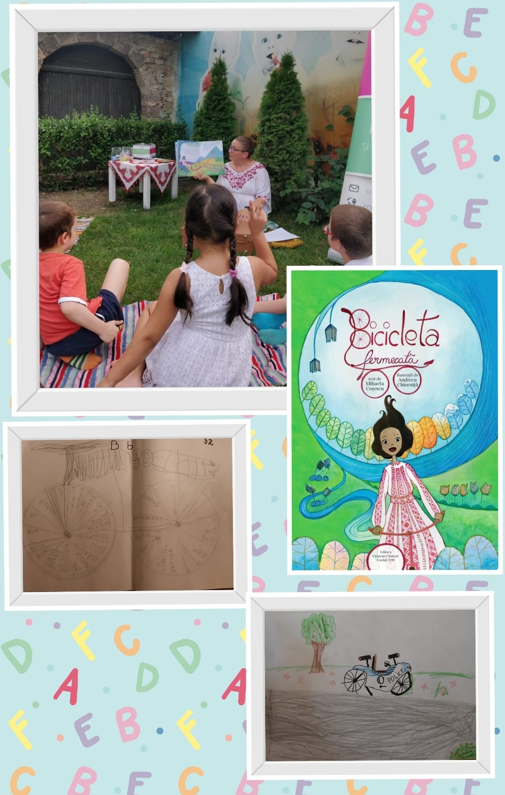
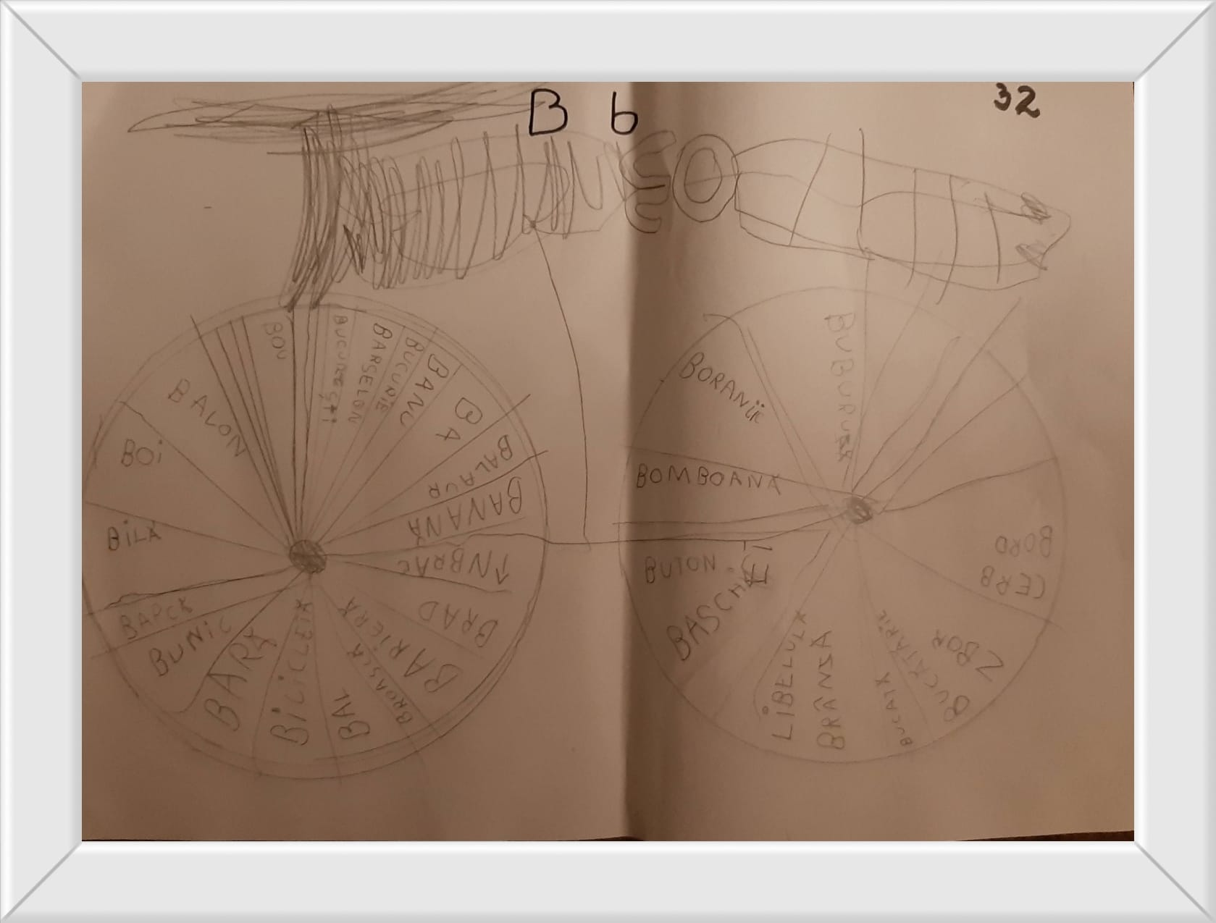
RECOMANDĂRI DIN CUFĂRUL CU POVEȘTI:

Slide 7
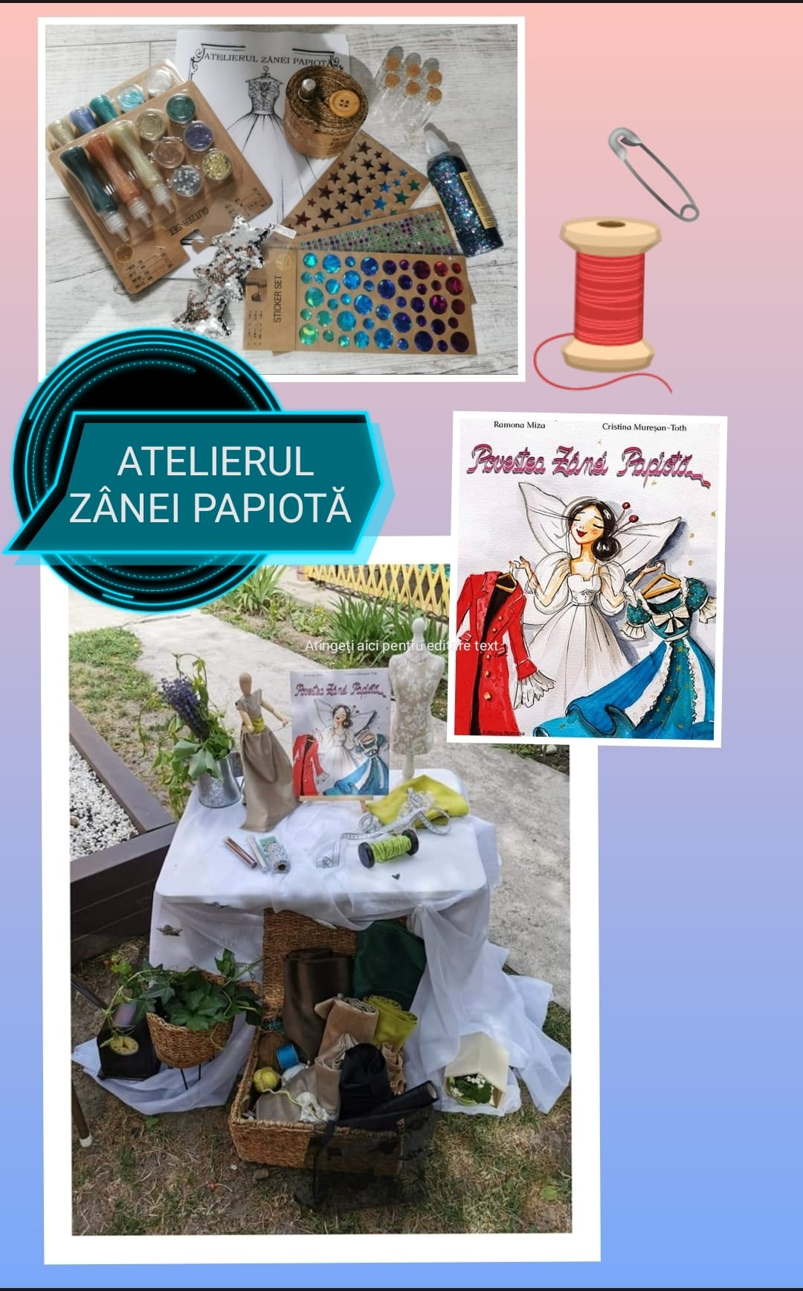
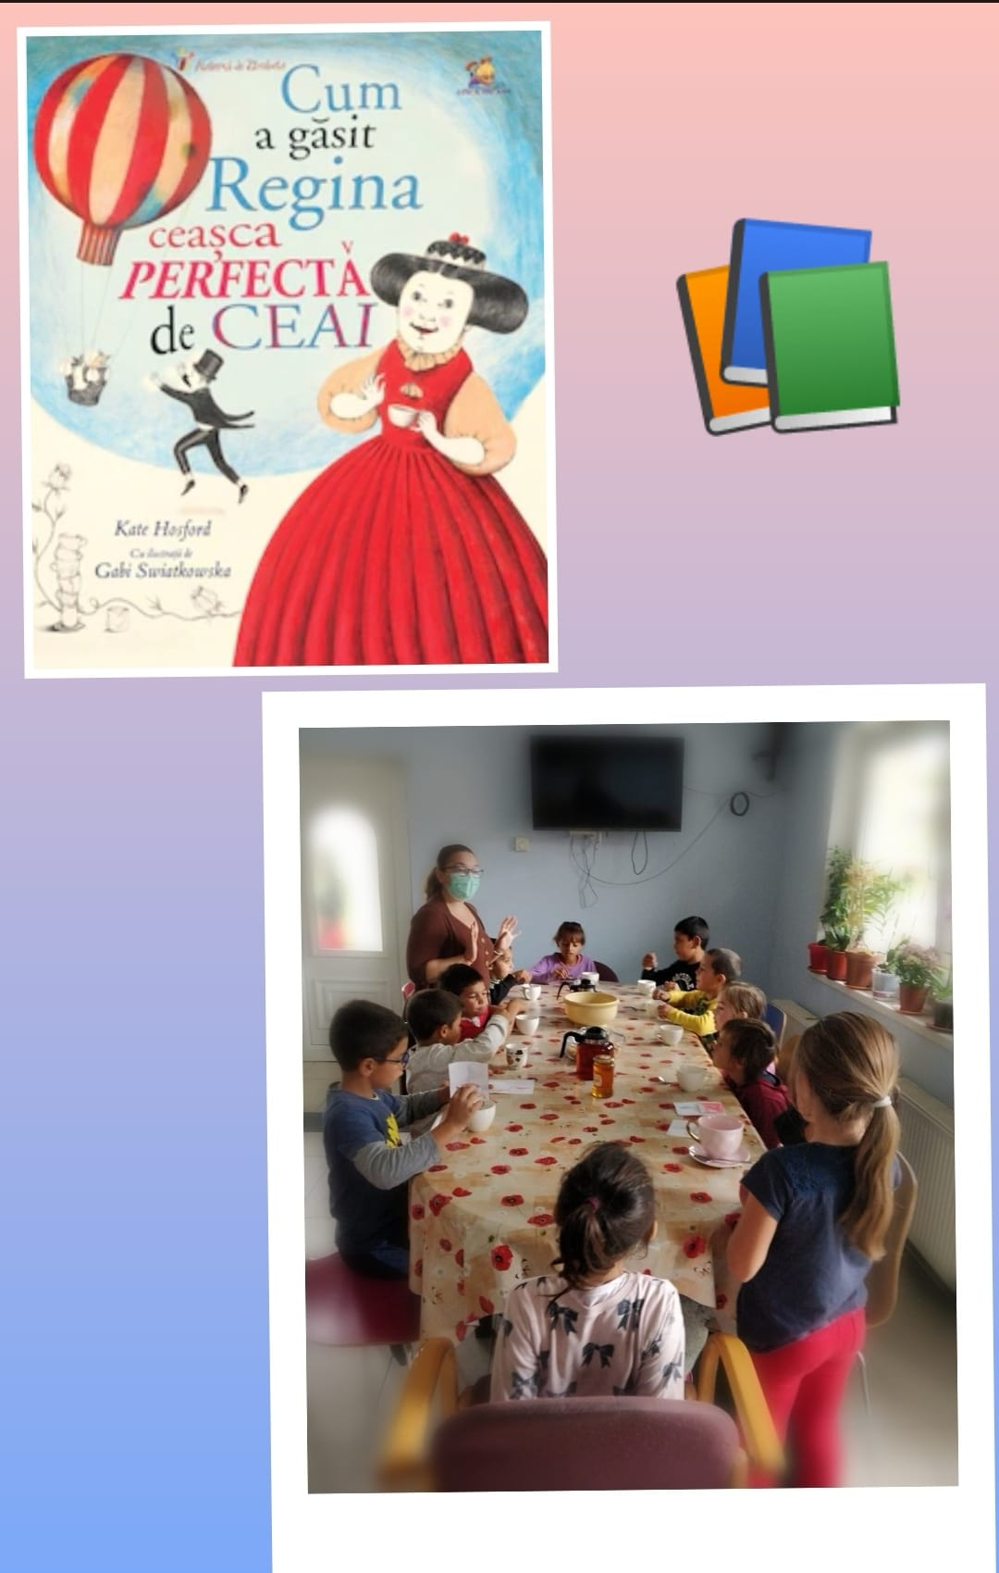
RECOMANDĂRI DIN CUFĂRUL CU POVEȘTI:

Slide 8
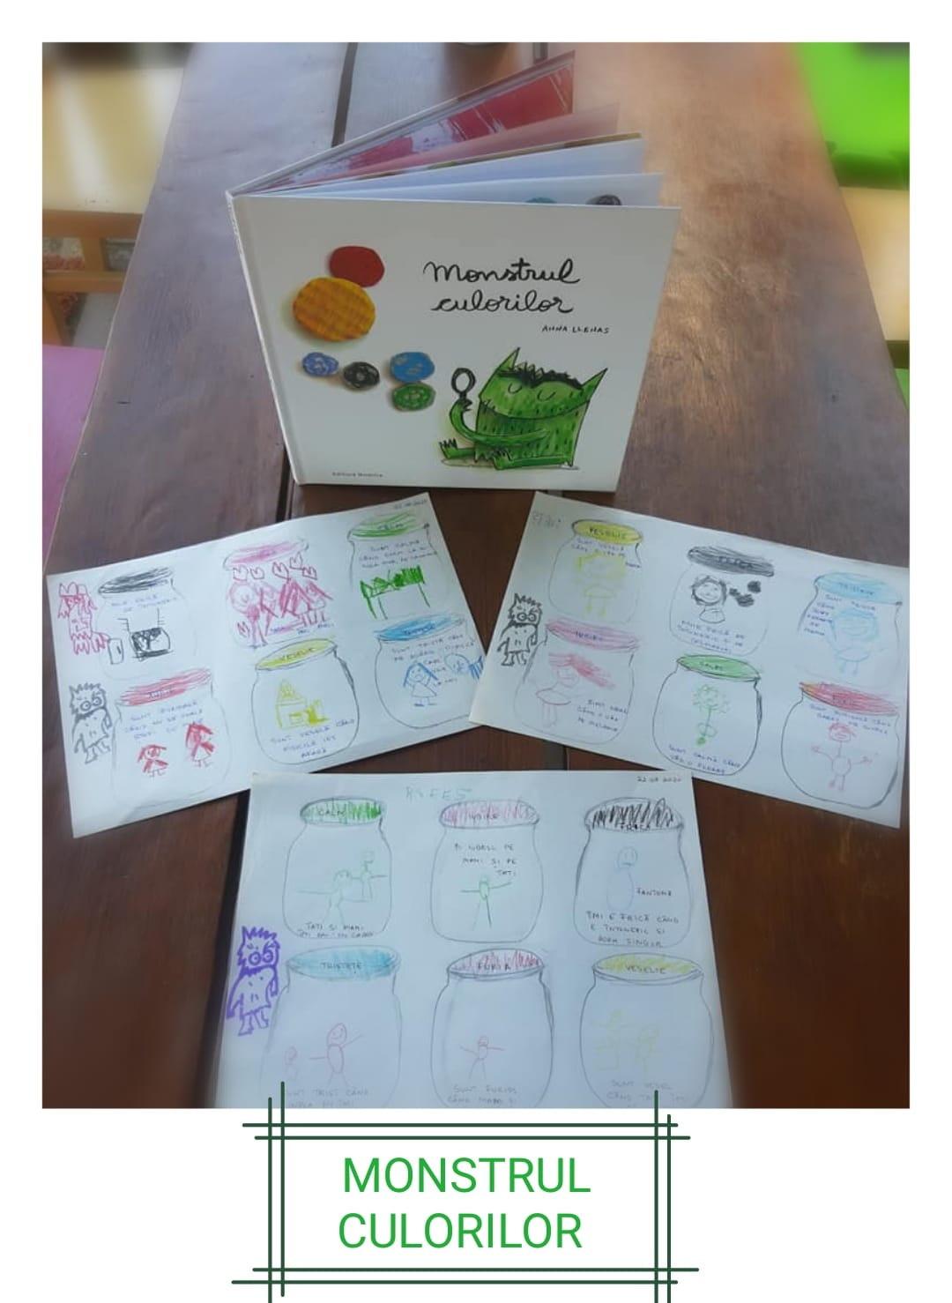
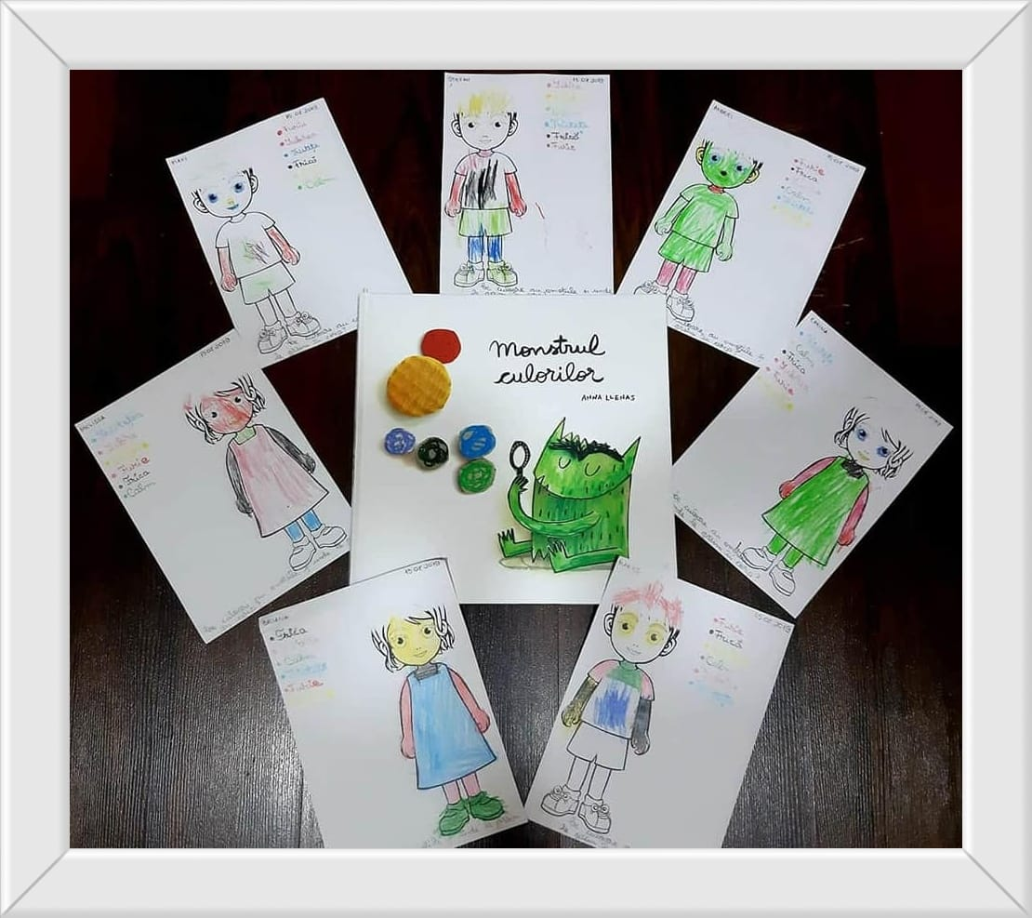
RECOMANDĂRI DIN CUFĂRUL CU POVEȘTI:

Slide 9
“ Dați-vă la iveală darul în fiecare zi și faceți lumea mai bună cu ajutorul său.”
Care este darul tău, profesore drag?

Slide 10
Resurse :
Pagina Cufărul cu povești : https://www.facebook.com/ZanaPovestilor
Podcast Cufărul cu povești: Anchor FM/Spotify
Grupul inEDU : https://www.facebook.com/groups/inedu Pagina Iniţiativă în Educaţie : https://www.facebook.com/InitiativaInEducatie
Pagina Merito: https://www.facebook.com/proiectulmerito
Pagina SuperTeach : https://www.facebook.com/SuperTeachRomania
Grupul Ce le Citim Copiilor : https://www.facebook.com/groups/CeLeCitimCopiilor
Grupul Gentuța cu praf de stele (pentru educatori) https://www.facebook.com/groups/644005703537088
Pagina Piticii Monei https://www.facebook.com/PiticiiMonei123
Pagina Povești din suflet cu Mihaela Coșescu https://www.facebook.com/profile.php?id=100063126436425

